Slide 1
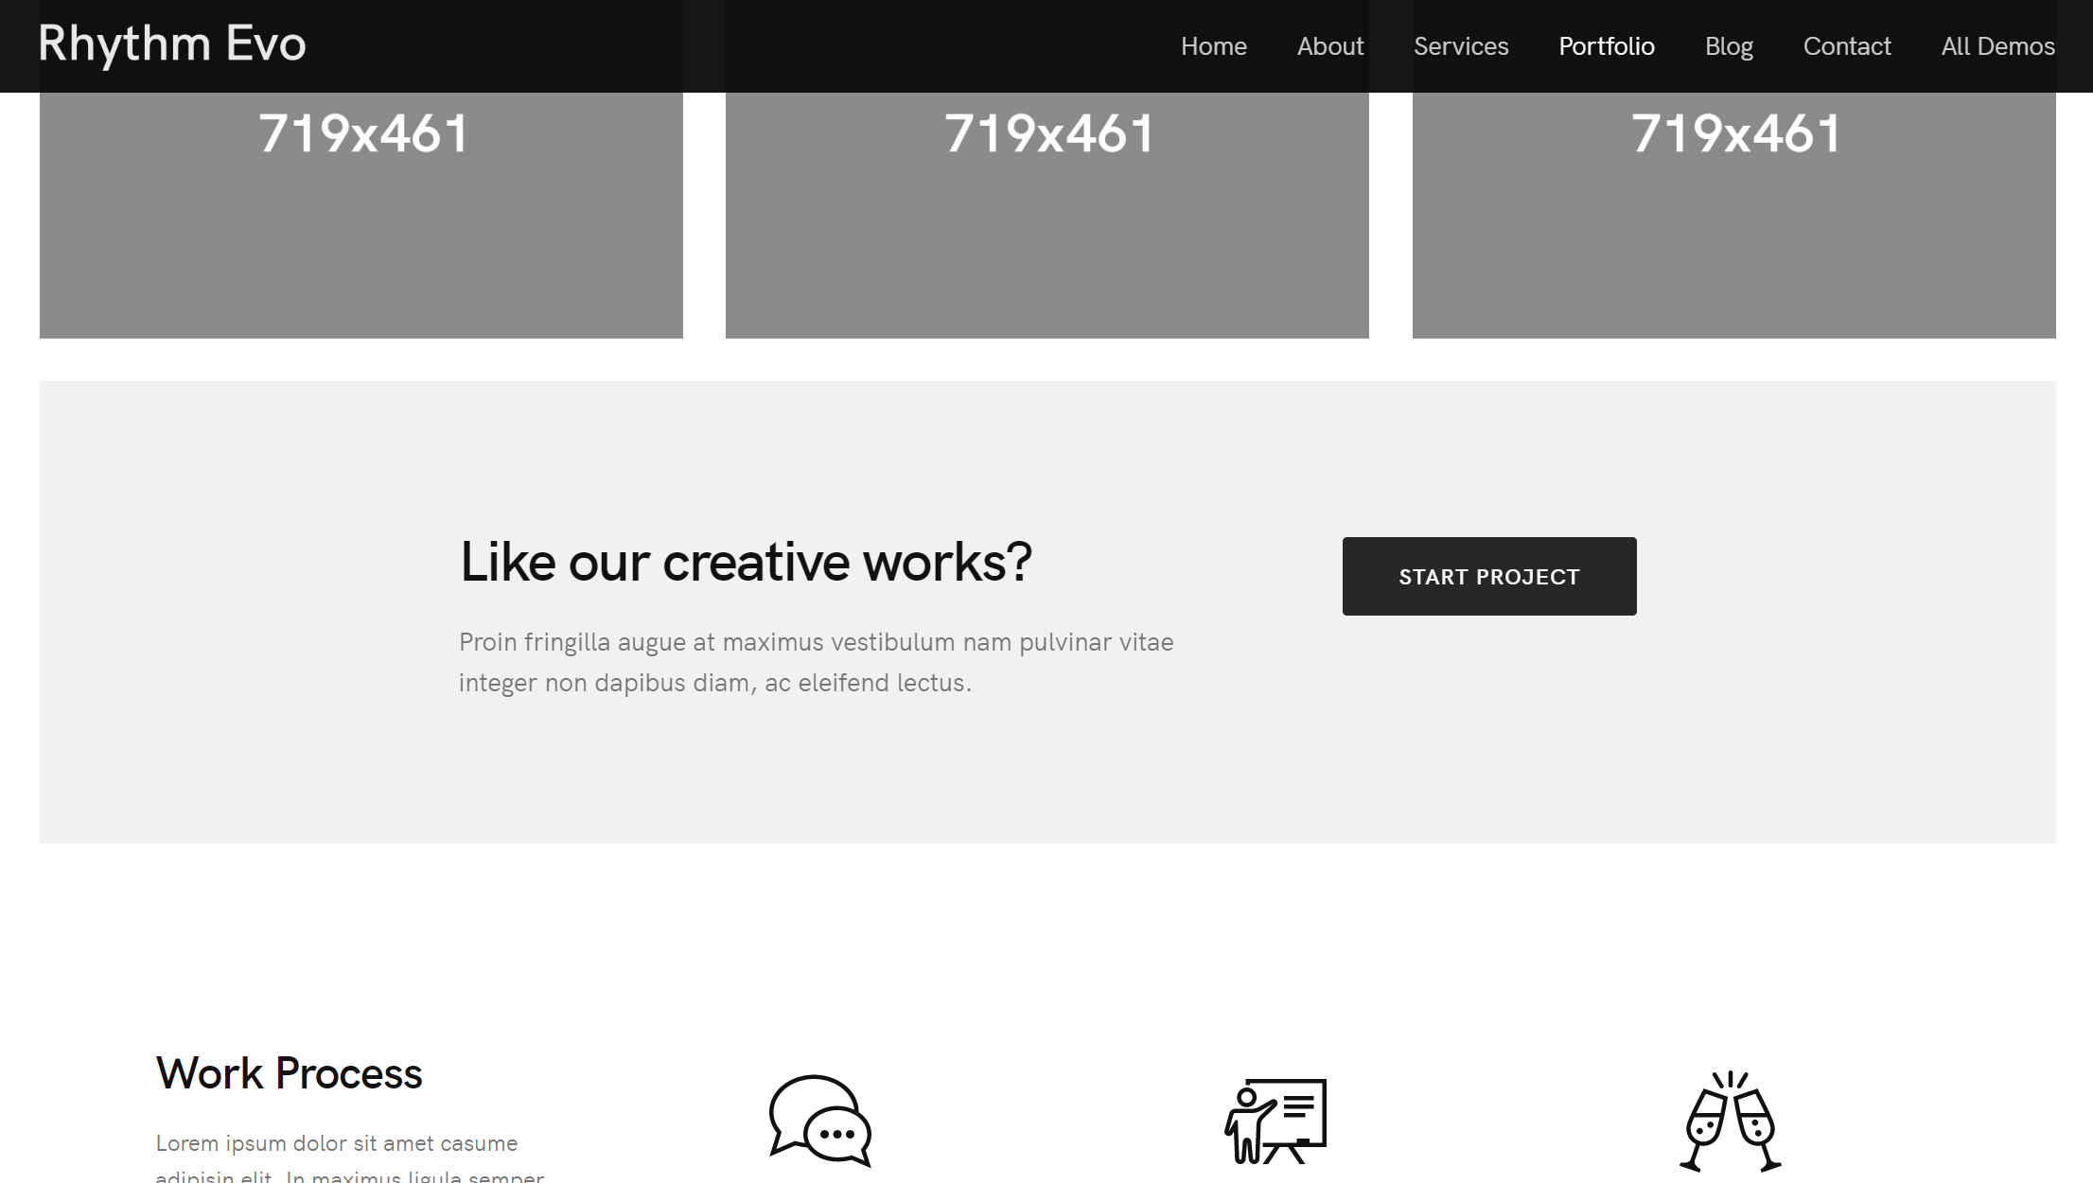
#03, Our Campaign – 11
디자인
Save the fish
Home About Us Our Campaign Blog Contact Donation Privacy Policy
Coral Reef fish | Distant Lands 디지털 수족관을
설치한다는 것은 어떤 의미인가?
물고기 개체 수의 급격한 감소, 오염으로 인한 바다 생태계가 매우 심각한 수준에 있습니다.
대기는 더워지고, 바다, 산호는 수온 상승과 오염으로 죽어가고 있습니다.
다음 세대들은 아름다운 바다를 볼 수 없을지도 모릅니다.
“Coral Reef fish | Distance Lands”에는 자연을 향한 연민이 우리가 사는 환경에 대한 이야기가 있습니다.
이야기가 사람과 사람으로 이어져 많은 사람들의 일상에 작은 변화가 일어나길 희망합니다.
우리의 삶을 지탱하는 자연이 살아 숨쉴 수 있도록..
디지털 수족관을 설치한다는 것은 캠페인에 참여하는 것을 의미합니다 !!
“Save the fish” 여러분은 지금,
지구에 남아 있는 물고기를 구할 수 있습니다.
무료 다운로드
Our Campaign – 08 페이지로 이동

